Slide 1
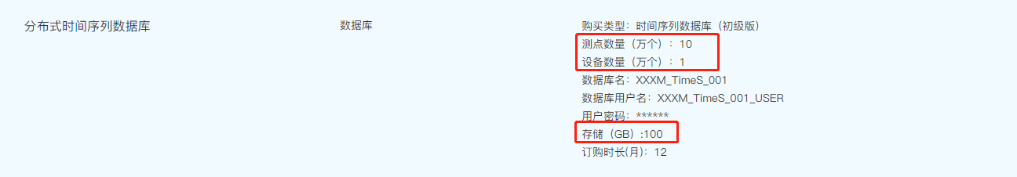
基础概念
管理范围
只有规格参数纳入配额管理
数据库名、用户名、订购时长等不纳入配额管理
配额作用
无配额管理时产品订阅审批流程：
项目
租户
子公司
平台
简化产品订阅申请流程
有配额管理时产品订阅审批流程：
已将配额分配给租户，租户对其有权限，故项目申请时只需审批到租户，租户配额不足时再考虑配额扩充。
项目
租户
问题：是否需支持配额外申请？灵活，但容易造成配额管理混乱
说明：配额外申请，指租户配额不足时，也允许项目申请，只是要审批到更高层级

Slide 2
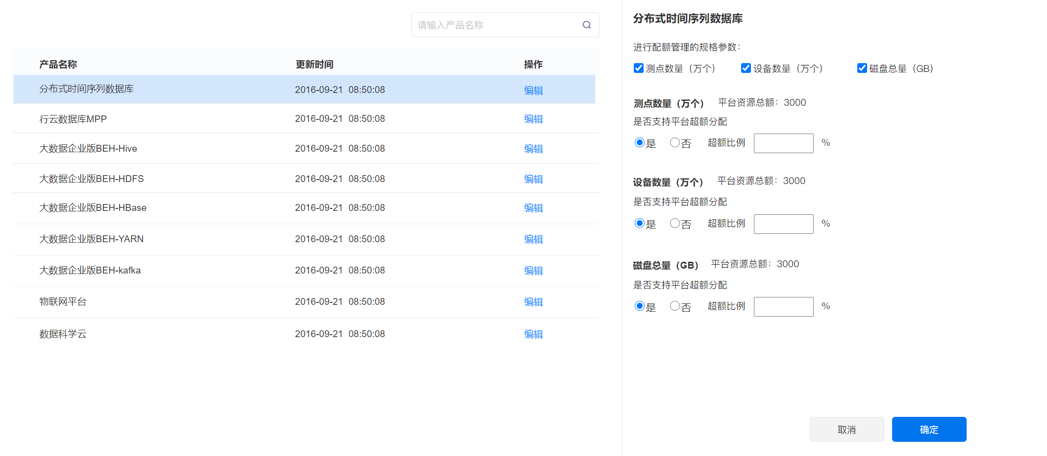
配额参数设置（平台超级管理员有权限操作）
通过“配额参数设置”功能可进行配额相关的配置管理
支持：
设置规格参数是否纳入配额管理
设置是否支持超额分配及超额比例（平台才可超额分配）

Slide 3
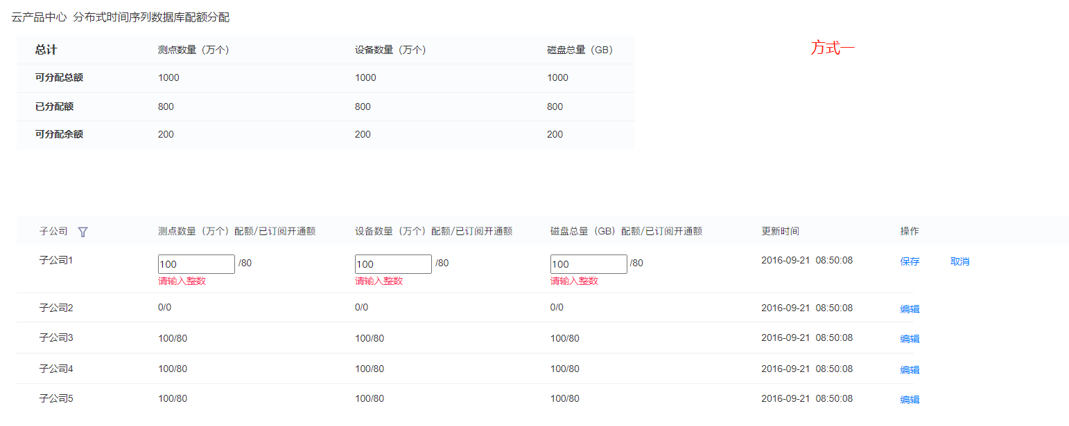
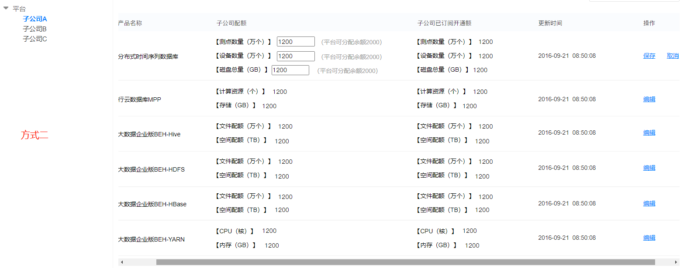
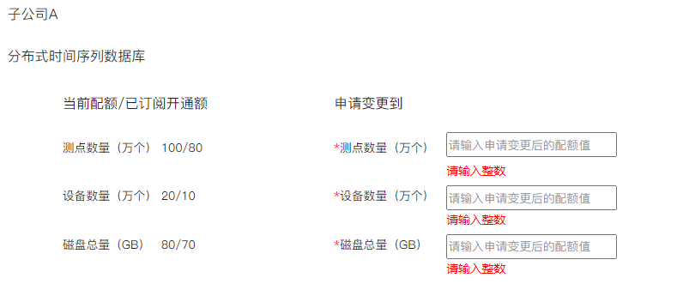
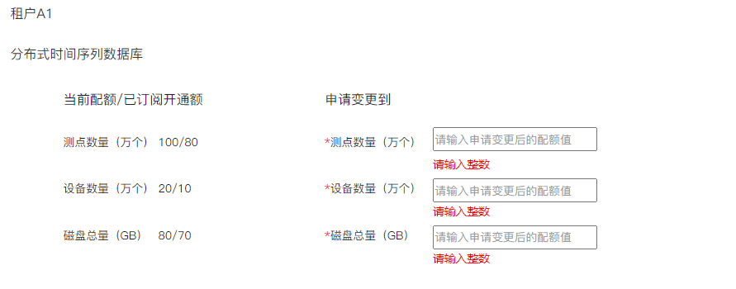
配额管理：思路
支持从上到下的“分配”和从下到上“申请”
配额分配
分配层级：平台>>子公司>>租户（配额只分配到租户，项目不做配额管理）
分配方式：支持两种分配方式
方式一：以某一产品为主线，给各下级机构分配该产品的配额
方式二：以某一下级机构为主线，分配该下级机构在各产品的配额
配额申请
子公司向平台申请
租户向子公司申请
参考数据：
配额分配和申请时，同步体现已订阅开通额，做为参考
支持场景：
子公司向平台申请
租户向子公司申请

Slide 4
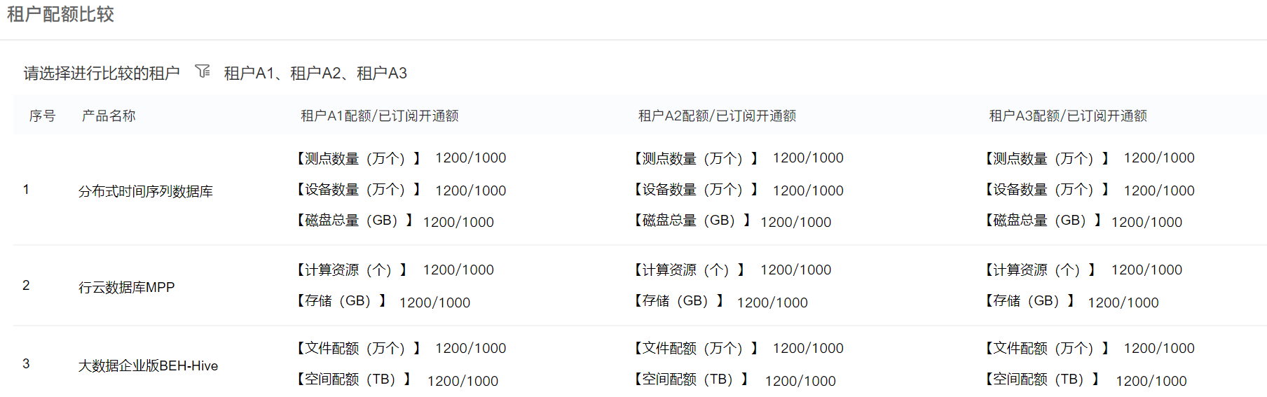
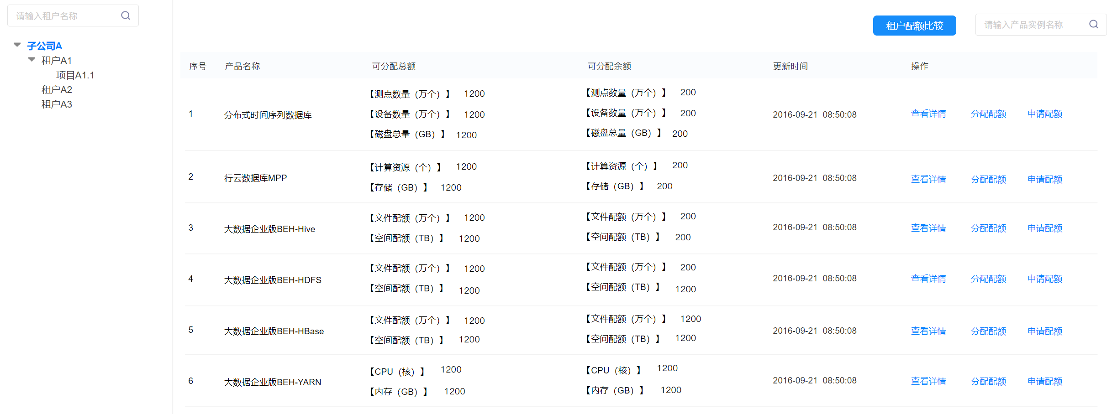
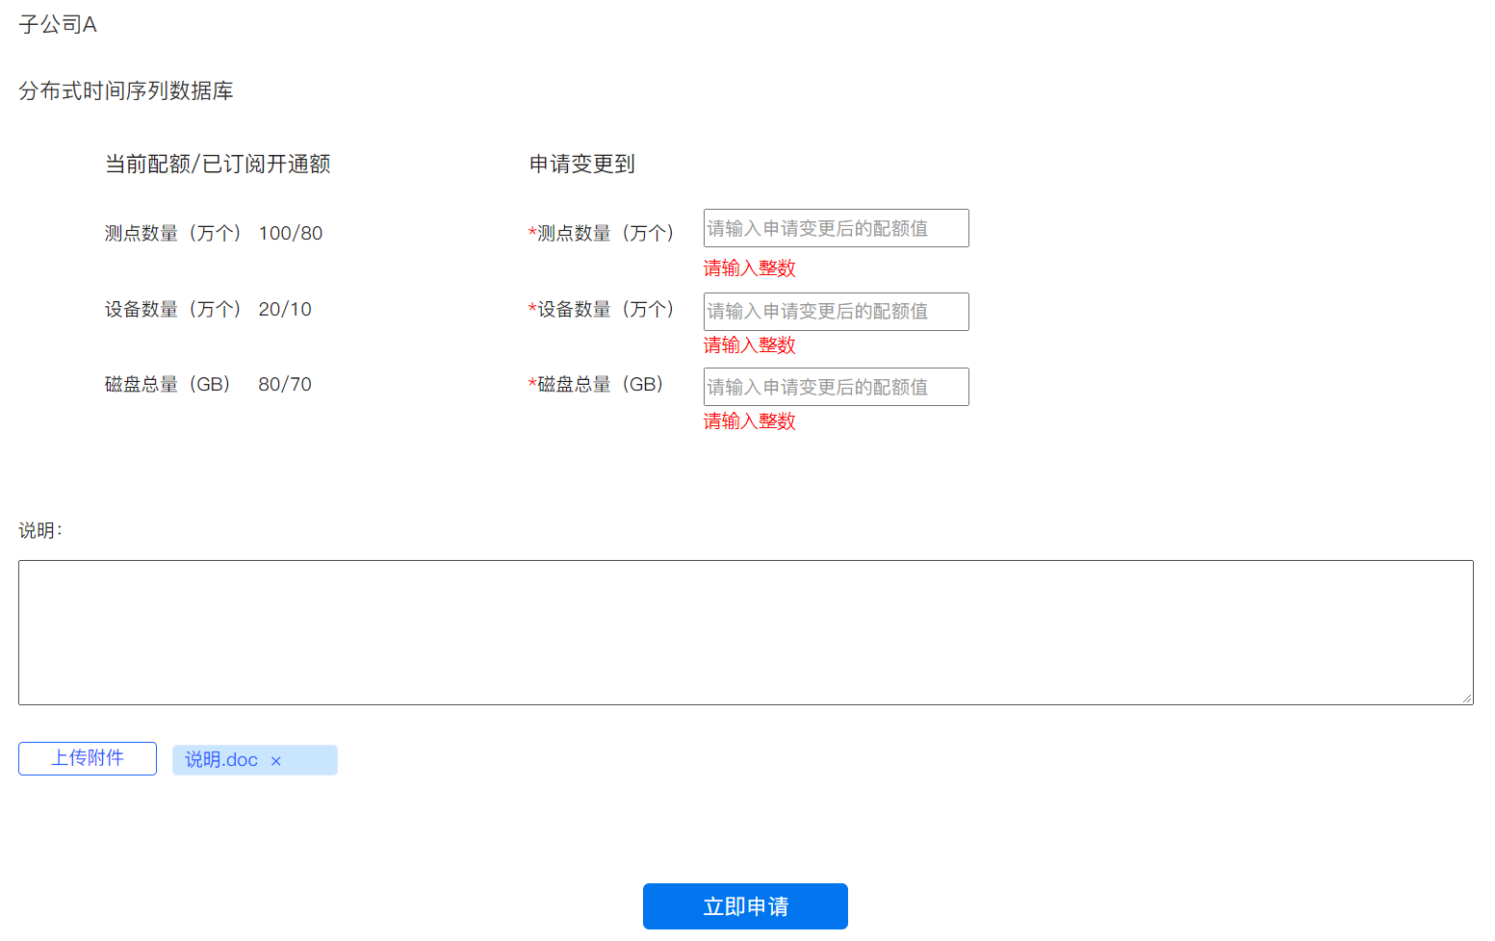
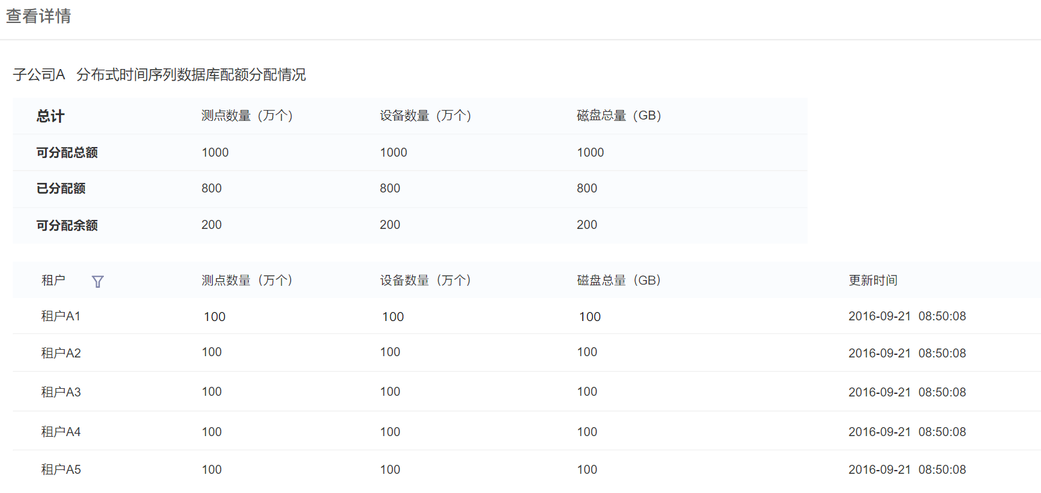
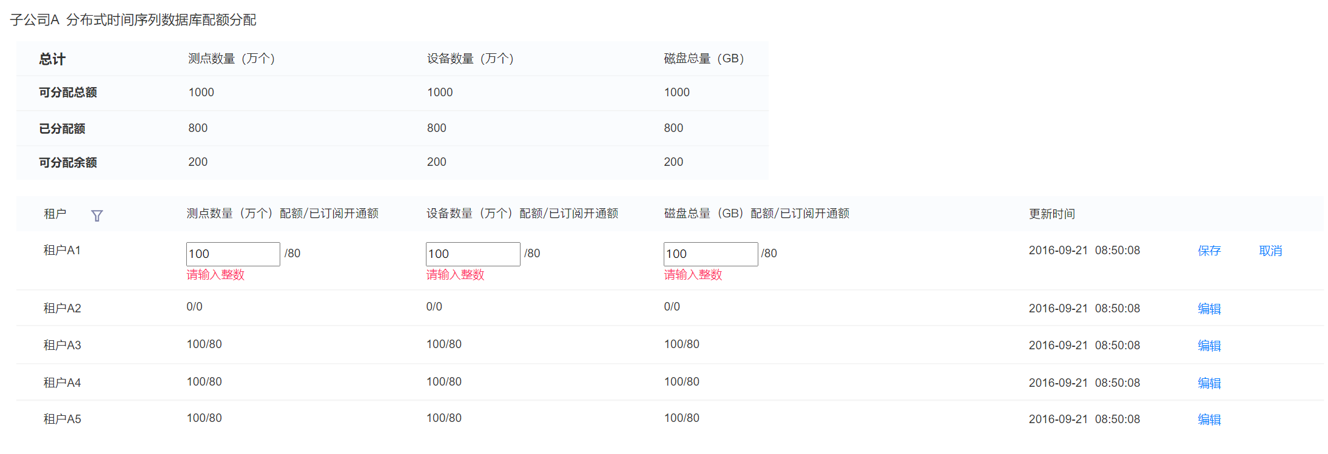
配额管理：功能介绍（以子公司管理员视角为例）
可以从自身和下级两个角度进行操作
点击“配额比较”，可进行多个租户配额比较
左侧树定位在自身时的功能
点击子公司时，右侧列表体现子公司各产品配额整体情况
通过左侧树节点切换，可查看子公司自己和下级租户、项目的情况
点击“申请配额”，子公司可向平台申请变更子公司自身配额
点击“查看详情”，展示某一产品分配到租户的配额详细情况
点击“分配配额”，修改某一产品分配到租户的配额

Slide 5
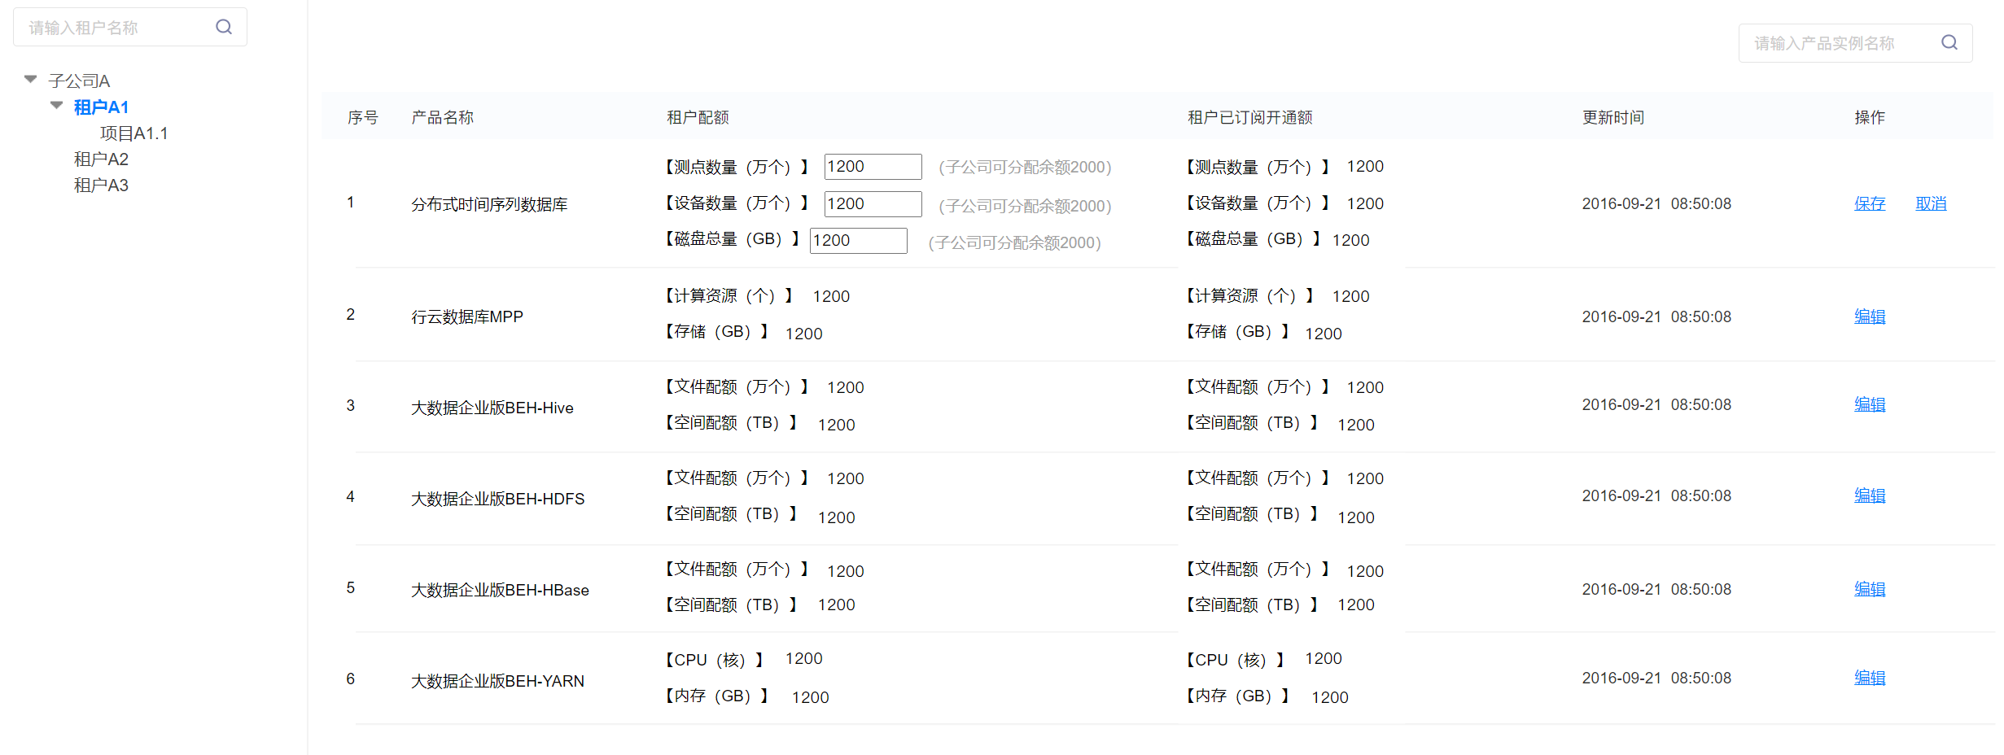
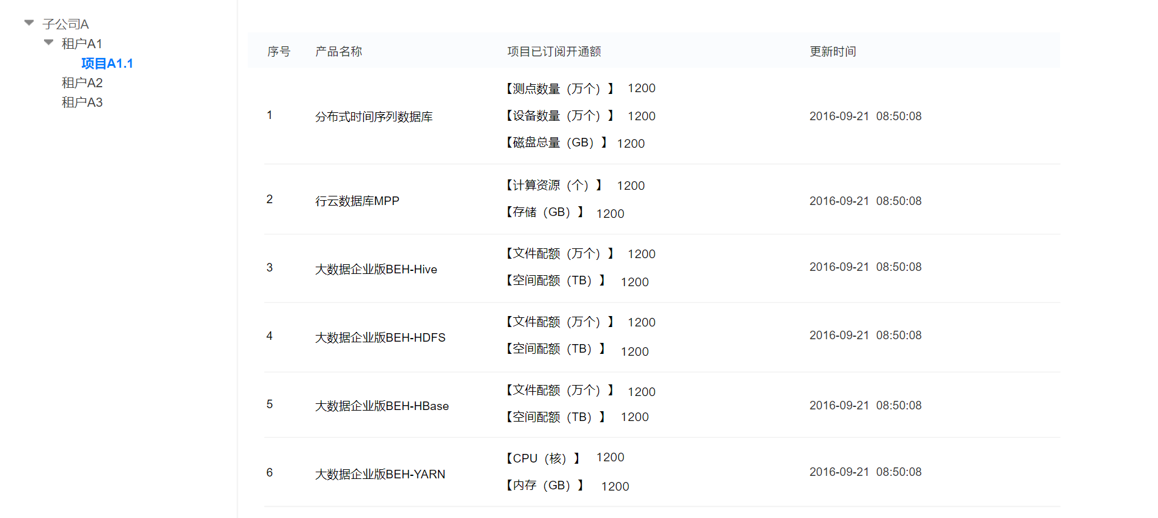
配额管理：功能介绍（以子公司管理员视角为例）
左侧树定位在下属租户或项目时的功能
点击租户时，右侧列表体现下属某租户各产品配额整体情况
点击“编辑”，子公司管理员可修改该租户某一产品对应配额
左侧树定位在项目
点击项目时，右侧列表体现该项目已订阅开通资源情况

Slide 6
各管理员角色比较
 | 平台管理员 | 子公司管理员 | 租户管理员 | 项目管理员
查看信息 | 平台配额 子公司配额 | 子公司配额 租户配额 项目订阅开通额 | 租户配额 项目订阅开通额 | 项目订阅开通额
配额分配 | 可向子公司分配配额 | 可向租户分配配额 | 不可 | 不可
配额申请 | 不可 | 可向平台申请配额 | 可向子公司申请配额 | 通过产品订阅申请占用租户配额
配额比较 | 可查看多个子公司配额比较 | 可查看多个租户配额比较 | 可查看多个项目订阅开通资源数量 | 不可

